Slide 1
实验8 离散傅里叶变换的性质

Slide 2
一、实验目的
(1)加深对离散傅里叶变换(DFT)基本性质的理解。
(2)了解有限长序列傅里叶变换(DFT)性质的研究方法。
(3)掌握用MATLAB语言进行离散傅里叶变换性质分析时程序编写的方法。

Slide 3
二、实验原理
1.线性性质
如果两个有限长序列分别为x1(n)和x2(n)，长度分别为N1和N2，且 y(n)＝ax₁(n)＋bx₂(n) (a、b均为常数)
则该y(n)的N点DFT为
Y(k)＝DFT［y(n)］＝aX₁(k)＋bX₂(k) 0≤k≤N－1
其中：N＝max［N₁，N₂］，X₁(k)和X₂(k)分别为x₁(n)和x₂(n)的N点DFT。

Slide 4
例8-1 已知x₁(n)＝［0，1，2，4］，x₂(n)＝［1，0，1，0，1］，求：
(1)y(n)＝2x₁(n)＋3x₂(n)，再由y(n)的N点DFT获得Y(k)；
(2)由x₁(n)、x₂(n)求X₁(k)、X₂(k)，再求Y(k)＝2X₁(k)＋3X₂(k)。
用图形分别表示以上结果，将两种方法求得的Y(k)进行比较，由此验证有限长序列傅里叶变换(DFT)的线性性质。

Slide 5
解 MATLAB程序如下： xn1＝［0，1，2，4］； %建立xn1序列 xn2＝［1，0，1，0，1］； %建立xn2序列
N1＝length(xn1)；N2＝length(xn2)；
N＝max(N1，N2)； %确定N if N1>N2 xn2＝［xn2，zeros(1，N1－N2)］；%对长度短的序列补0 else if N2>N1 xn1＝［xn1，zeros(1，N2－N1)］； end

Slide 6
yn＝2*xn1＋3*xn2；%计算yn n＝0：N－1；k＝0：N－1；
Yk1＝yn*(exp(－j*2*pi/N)).^(n′*k)；%求yn的N点DFT
Xk1＝xn1*(exp(－j*2*pi/N)).^(n′*k)；%求xn1的N点DFT
Xk2＝xn2*(exp(－j*2*pi/N)).^(n′*k)；%求xn2的N点DFT
Yk2＝2*Xk1＋3*Xk2；%由Xk1、Xk2求Yk
以上程序作图部分省略。

Slide 7
用两种方法求得的Y(k)结果一致，如下所示：
Yk＝
23.0000 －7.5902＋1.5388i 3.5902－0.3633i
3.5902＋0.3633i －7.5902－1.5388i
运行结果如图8-1所示。

Slide 8
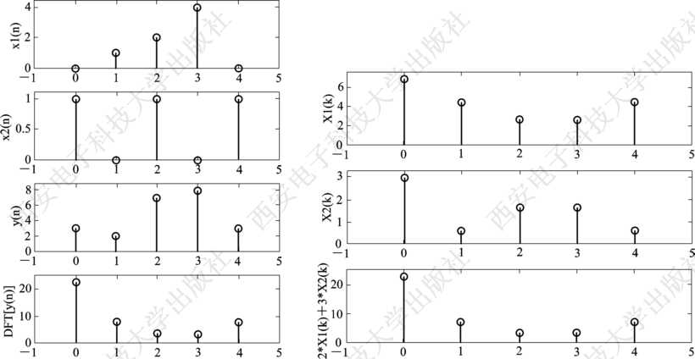
图8-1 例8-1有限长序列的傅里叶变换的线性性质

Slide 9
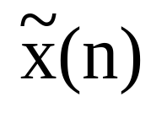
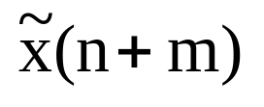
2.循环移位性质
如果有限长序列为x(n)，长度为N，将x(n)左移m位，则:y(n)＝x((n＋m)_{N})R_{N}(n) x(n)左移m位的过程可由以下步骤获得：
(1)将x(n)以N为周期进行周期延拓，得到 ＝x((n)_{N})；
(2)将 左移m位，得到 ；
(3)取 的主值序列，得到x(n)循环移位序列y(n)。
有限长序列的移位也称为循环移位，原因是将x(n)左移m位时，移出的m位又依次从右端进入主值区。下面举例说明。

Slide 10
例8-2 已知有限长序列x(n)＝［1，2，3，4，5，6］，求x(n)左移2位成为新的向量y(n)，并画出循环移位的中间过程。
解 MATLAB程序如下： xn＝［1，2，3，4，5，6］； %建立xn序列
Nx＝length(xn)；nx＝0：Nx－1； nx1＝－Nx：2*Nx－1；%设立周期延拓的范围 x1＝xn(mod(nx1，Nx)＋1)；%建立周期延拓序列 ny1＝nx1－2；y1＝x1；%将x1左移2位，得到y1

Slide 11
RN＝(nx1>＝0)&(nx1<Nx)；%在x1的位置向量nx1上设置主值窗
RN1＝(ny1>＝0)&(ny1<Nx)；%在y1的位置向量ny1上设置主值窗 subplot(4，1，1)，stem(nx1，RN.*x1)；%画出x1的主值部分 subplot(4，1，2)，stem(nx1，x1)；%画出x1 subplot(4，1，3)，stem(ny1，y1)；%画出y1 subplot(4，1，4)，stem(ny1，RN1.*y1)； %画出y1的主值部分
运行结果如图8-2所示。

Slide 12
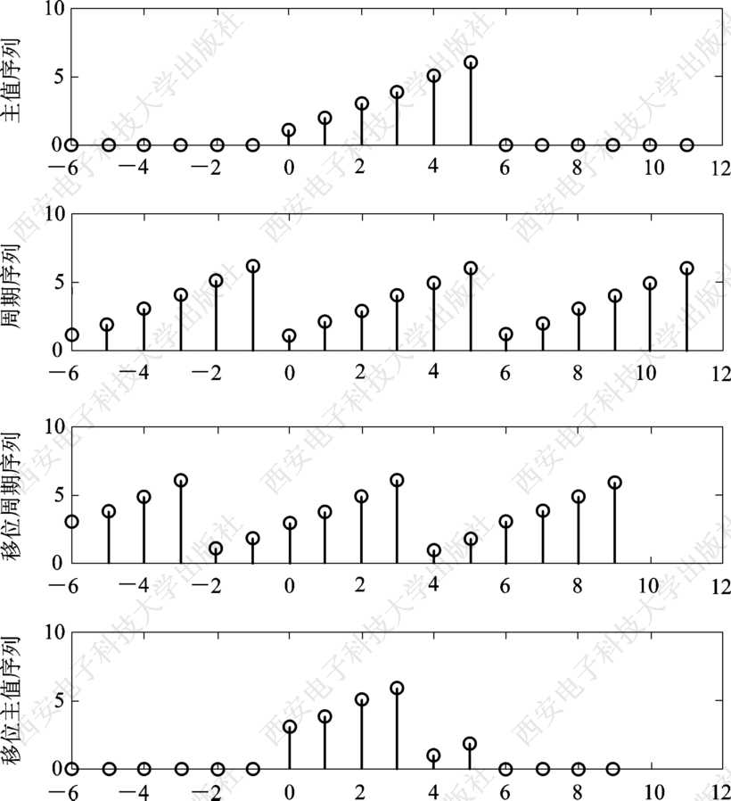
图8-2 例8-2有限长序列的循环移位

Slide 13
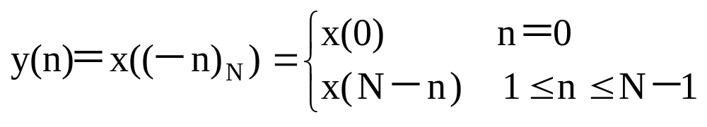
3.循环折叠性质
如果要把有限长N点序列x(n)直接进行折叠，则x的下标(－n)将不在0≤n≤N－1区域内。但根据有限长序列傅里叶变换隐含的周期性，可以对变量(－n)进行N求余运算。即在MATLAB中，序列x(n)的折叠可以由y＝x(mod(－nx，N)＋1)得到。
有限长N点序列x(n)的循环折叠序列y(n)定义为

Slide 14
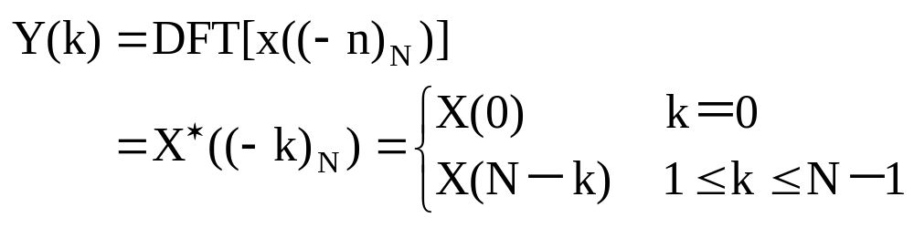
可以想像成，序列x(n)以反时针方向等间隔放置在一个圆周上，则x(－n)是将x(n)沿着圆周顺时针方向等间隔放置。
循环折叠性质同样适用于频域。经循环折叠后，序列的DFT由下式给出：
就是说，在时域循环折叠后的函数，其对应的DFT在频域也作循环折叠，并取X(k)的共轭。

Slide 15
例8-3 求x(n)＝［1，2，3，4，5，6，7］，循环长度分别取N＝7，N＝10。
(1)画出x(n)的图形；
(2)画出x(－n)的图形。
解 MATLAB程序如下： x1＝［1，2，3，4，5，6，7］； %建立x(n)，N＝7序列
N1＝length(x1)；n1＝0：N1－1； y1＝x1(mod(－n1，N1)＋1)；%建立x(－n)，N＝7序列
N2＝10；

Slide 16
x2＝［x1，zeros(1，N2－N1)］；%建立x(n)，N＝10序列 n2＝0：N2－1； y2＝x2(mod(－n2，N2)＋1)；%建立x(－n)，N＝10序列 subplot(2，2，1)，stem(n1，x1，′k′)；%画x(n)，N＝7 title(′x(n)，N＝7′)； subplot(2，2，3)，stem(n1，y1，′k′)；%画x(－n),N＝7 title(′x(－n)，N＝7′)；

Slide 17
subplot(2，2，2)，stem(n2，x2，′k′)；%画x(n)，N＝10 title(′x(n)，N＝10′)； subplot(2，2，4)，stem(n2，y2，′k′)；%画x(－n),N＝10 title(′x(－n)，N＝10′)；
运行结果如图8-3所示。

Slide 18
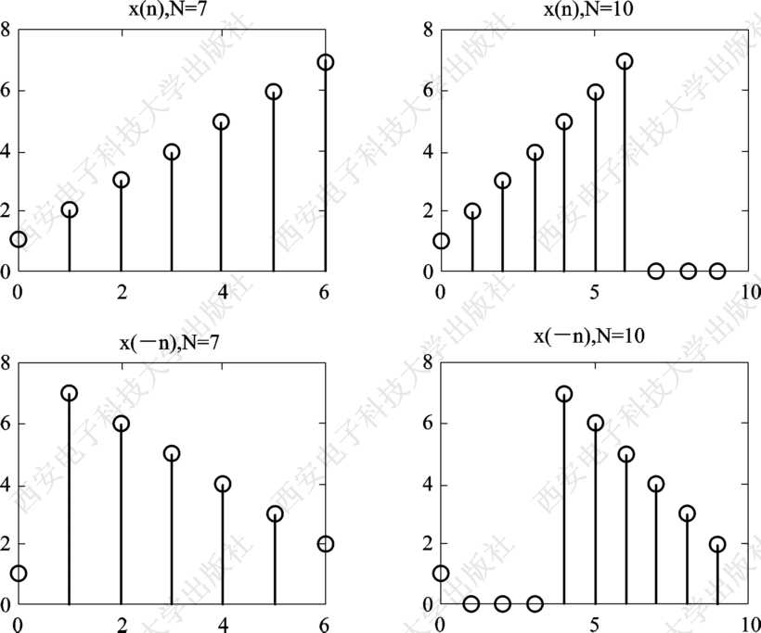
图8-3 例8-3离散序列的循环折叠

Slide 19
例8-4 如例8-3求x(n)＝［1，2，3，4，5，6，7］，循环长度取N＝7。求证：在时域循环折叠后的函数x(－n)，其对应的DFT在频域也作循环折叠，并取X(k)的共轭。
解 MATLAB程序如下： x1＝［1，2，3，4，5，6，7］；%建立x(n), N＝7序列
N＝length(x1)； n＝0：N－1；k＝0：N－1； y1＝x1(mod(－n，N)＋1)；%建立x(－n)，N＝7序列

Slide 20
Xk＝x1*exp(－j*2*pi/N).^(n′*k)%求x(n)的DFT
Yk＝y1*exp(－j*2*pi/N).^(n′*k)%求x(－n)的DFT
运行结果：
Xk＝
28.0000 －3.5000＋7.2678i －3.5000＋2.7912i －3.5000＋0.7989i
－3.5000－0.7989i－3.5000－2.7912i －3.5000 －7.2678i
Yk＝
28.0000 －3.5000－7.2678i －3.5000－2.7912i －3.5000－0.7989i
－3.5000＋0.7989i－3.5000＋2.7912i －3.5000＋7.2678i

Slide 21
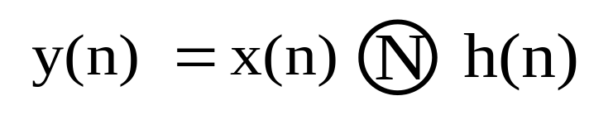
4.时域和频域循环卷积特性
离散傅里叶变换的循环卷积特性也称为圆周卷积，分为时域卷积和频域卷积两类。
1)时域循环卷积
假定x(n)、h(n)都是N点序列，则时域循环卷积的结果y(n)也是N点序列：
若x(n)、h(n)和y(n)的DFT分别为X(k)、H(k)和Y(k)，则
Y(k)＝X(k)H(k)

Slide 22
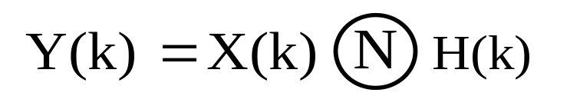
2)频域循环卷积
利用时域和频域的对称性，可以得到频域卷积特性。若 y(n)＝x(n)h(n)
则

Slide 23
下面重点讨论时域循环卷积。时域循环卷积的方法有多种：
方法1：直接使用时域循环卷积。
由于有限长序列可以看成是周期序列的主值，因此，时域圆周卷积的结果可以由对应的周期序列卷积和取主值部分获得，请参考例8-4。
方法2：用频域DFT相乘再求逆变换。
即先分别求x₁(n)、x₂(n)的DFTX₁(k)、X₂(k)，再求Y(k)的IDFT获得y(n)。基本思路如图8-4所示。

Slide 24
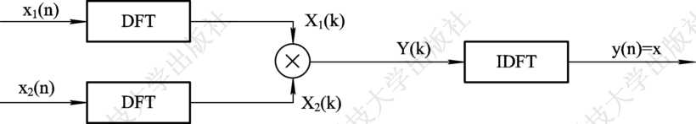
图8-4 用DFT实现循环卷积的框图

Slide 25
例8-5 将例8-4已知的两个时域周期序列分别取主值，得到x₁＝［1，1，1，0，0，0］，x₂＝［0，1，2，3，0，0］，求时域循环卷积y(n)并用图形表示。
解 本例采用方法2。程序如下(作图程序部分省略)： xn1＝［0，1，2，3，0，0］； %建立x1(n)序列 xn2＝［1，1，1，0，0，0］； %建立x2(n)序列
N＝length(xn1)； n＝0：N－1；k＝0：N－1；
Xk1＝xn1*(exp(－j*2*pi/N)).^(n′*k)；%由x1(n)的DFT求X1(k)

Slide 26
Xk2＝xn2*(exp(－j*2*pi/N)).^(n′*k)；%由x2(n)的DFT求X2(k)
Yk＝Xk1.*Xk2；%Y(k)＝X1(k)X2(k) yn＝Yk*(exp(j*2*pi/N)).^(n′*k)/N；%由Y(k)的IDFT求y(n) yn＝abs(yn) %取模值，消除DFT带来的微小复数影响
得到： yn＝
0.0000 1.0000 3.0000 6.0000 5.0000 3.0000
运行结果如图8-5所示。由y(n)图形可见，与例8-4主值区域的卷积结果相同。

Slide 27
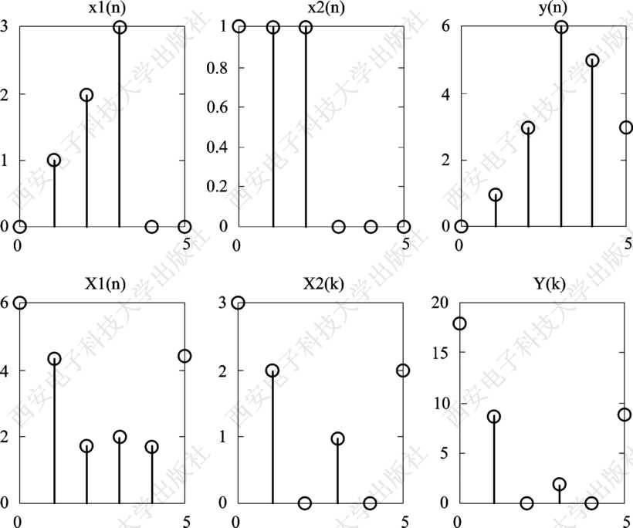
图9-5 例9-5离散序列时域循环卷积的结果

Slide 28
5.循环对称性
由于序列x(n)及其离散傅里叶变换X(k)的定义在主值为0～N－1的区间，因此DFT的循环对称性对时间序列是指关于n＝0和n＝N/2的对称性，对频谱序列是关于数字频率为0和π的对称性。
本实验重点分析实序列的循环对称性。
实序列x(n)可以分解为循环偶序列x_{e}(n)和循环奇序列x_{o}(n)： x(n)＝x_{e}(n)＋x_{o}(n) 0≤n≤N－1

Slide 29
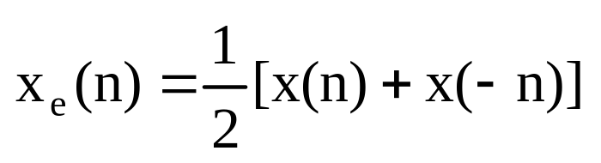
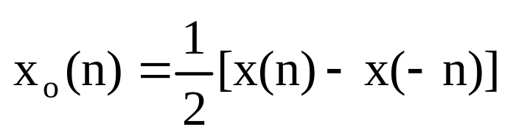
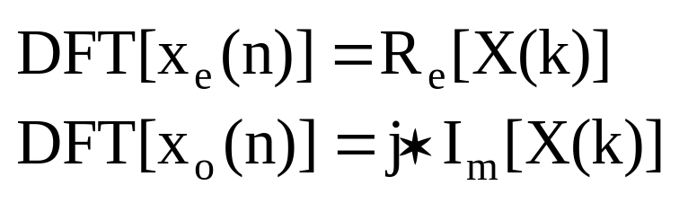
其中：
设DFT［x(n)］＝X(k)＝Re［X(k)］＋j*Im［X(k)］，则有:

Slide 30
即实序列中的偶序列x_{e}(n)对应于x(n)的离散傅里叶变换X(k)的实部，而实序列中的奇序列x_{o}(n)对应于x(n)的离散傅里叶变换X(k)的虚部。

Slide 31
例8-6 已知一个定义在主值区间的实序列x＝［ones(1，4)，zeros(1，4)］，试将其分解成为偶对称序列和奇对称序列，并求它们的DFT，验证离散傅里叶变换的循环对称性。
解 程序如下(作图程序省略)： x＝［ones(1，5)，zeros(1，5)］ %建立x(n)序列
N＝length(x)； n＝0：N－1；k＝0：N－1； xr＝x(mod(－n，N)＋1)；%求x(－n) xe＝0.5*(x＋xr)%求x(n)的偶序列

Slide 32
xo＝0.5*(x－xr)%求x(n)的奇序列
X＝x*(exp(－j*2*pi/N)).^(n′*k)；%由x(n)的DFT求X(k)
Xe＝xe*(exp(－j*2*pi/N)).^(n′*k)；%由xe(n)的DFT求Xe(k)
Xo＝xo*(exp(－j*2*pi/N)).^(n′*k)；%由xo(n)的DFT求Xo(k) error1＝(max(abs(real(X)－Xe)))%计算X(k)的实部与Xe(k)的差值 error2＝(max(abs(j*imag(X)－Xo)))%计算X(k)的虚部与Xo(k)的差值

Slide 33
运行结果显示： x＝
1 1 1 1 0 0 0 0 xe＝
1.0000 0.5000 0.5000 0.5000
0 0.5000 0.5000 0.5000 xo＝
0 0.5000 0.5000 0.5000
0－0.5000 －0.5000 －0.5000 error1＝7.2173e－015 error2＝7.4517e－015
程序执行结果如图8-6所示。

Slide 34
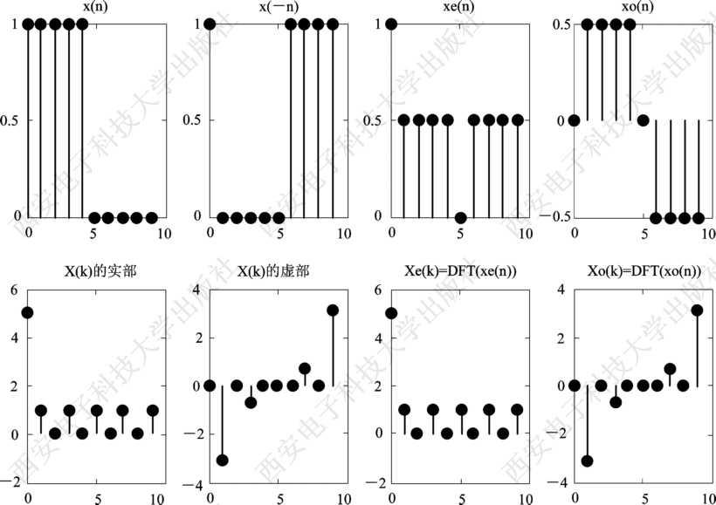
图8-6 例8-6验证离散实序列的循环对称性

Slide 35
由以上输出数据和图形可知：
(1)x_{e}(n)具有循环对称性。对称中心在n＝0和n＝5处。
(2)x_{o}(n)具有循环反对称性。对称中心亦在n＝0和n＝5处。
(3)从图上看，X_{e}(k)与X(k)的实部相等，X_{o}(k)与X(k)的虚部相等；从输出数据也可见，error1和error2的差约为0。即可证明，时域的偶、奇分量的确对应于频域的离散傅里叶变换的实部和虚部。

Slide 36
三、实验任务
(1)阅读并输入实验原理中介绍的例题程序，观察输出的数据和图形，结合基本原理理解每一条语句的含义。
(2)已知有限长序列x(n)＝［4，0，3，0，2，0，1］，求x(n)右移2位成为新的向量y(n)，并画出循环移位的中间过程。
(3)已知一个有限长信号序列x(n)＝［8，7，6，5，4，3］，循环长度取N＝10。求证：在时域循环折叠后的函数x(－n)，其对应的DFT在频域也作循环折叠。

Slide 37
(4)已知两个有限长序列x1＝［5，4，－3，－2］，x2＝［1，2，3，0］，用DFT求时域循环卷积y(n)并用图形表示。
(5) 运行如下两维DFT程序，分析所得结果。 figure; imshow(phantom) phantom_freq = fft2(phantom); figure; imshow(ifft2(phantom_freq(1:2:size(phantom,1),:)))

Slide 38
四、实验预习
(1)认真阅读实验原理，明确本次实验任务，读懂例题程序，了解实验方法。
(2)根据实验任务预先编写实验程序。
(3)预习思考题：离散傅里叶变换(DFT)有哪些常用的基本性质？

Slide 39

五、实验报告
(1)列写调试通过的实验程序，打印或描绘实验程序产生的图形和数据。
(2)思考题：
①回答实验预习思考题。
②简述离散傅里叶变换(DFT)时域循环卷积的基本方法，其与DTFT、DFS时域卷积有何联系与区别？

